Slide 1


Energetikai szemléletformáló oktatás
VÖLCSEJ
2024.

Slide 2

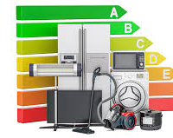
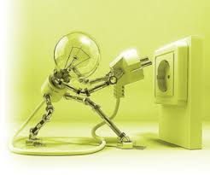
Energetikai korszerűsítés - Völcsej
Napelem
Hőszivattyú
Fűtéskorszerűsítés
Külső oldali hőszigetelés

Slide 3
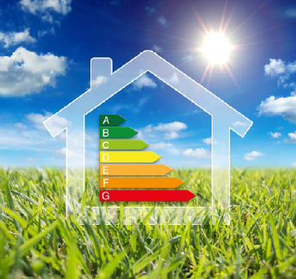
Energetikai korszerűsítés jelentősége
Energia kiadások csökkentek
Hőveszteség 58 % csökkenés
Fűtés energiaigény 73 % csökkenés
• Komfort javult
• Biztonság növekedett
• Épület értéke nőtt
• Épület megfiatalodott
• CO2-kibocsátás csökkent

Slide 4
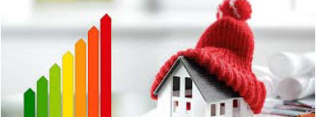
Energiatakarékos felhasználói magatartás
Helyiséghőmérséklet
Időprogram
Ünnepi munkaszünet

Slide 5
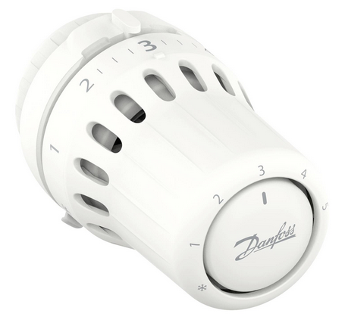
Energiatakarékos felhasználói magatartás
Helyiségenkénti szabályozás
    Termosztátfej kialakítása, működése
    Számskála jelentése
    Beállítási utasítások
    Beépítési feltételek
    Használata szellőzéskor
    Energiamegtakarítás
    Helyes használat

Slide 6

Energiatakarékos felhasználói magatartás
Hőmérséklet használaton kívüli helyiségeknél
1 °C hőmérséklet csökkentés = 5-6 % megtakarítás
Rendezvényterem állagvédelmi hőmérsékleten

Slide 7
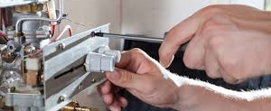
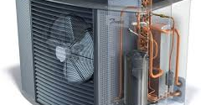
Energiatakarékos felhasználói magatartás
Karbantartás
• Éves rendszeres karbantartás
• Kémény ellenőrzés
• Légtelenítés

Slide 8
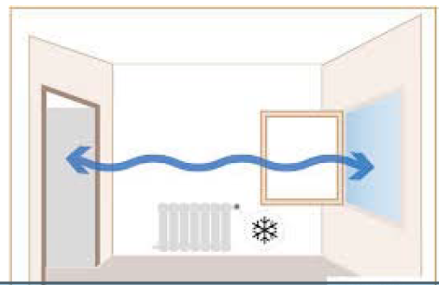
Energiatakarékos felhasználói magatartás
Rendszeres szellőztetés
2 óránként
Ablakot teljesen nyitni
Termosztátot fagyvédelemre állítani

Slide 9
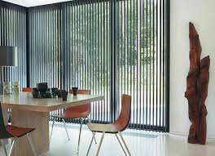
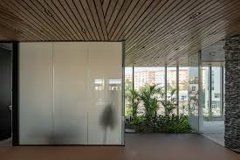
Energiatakarékos felhasználói magatartás
Árnyékolók
Nappal széthúzni
Nyáron árnyékolni

Slide 10
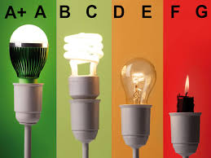
Energiatakarékos berendezések, világítás
Standby fogyasztás
• Kapcsolható elosztó
• Lámpa helyett természetes
fény
• Energiatakarékos lámpák
használata

Slide 11
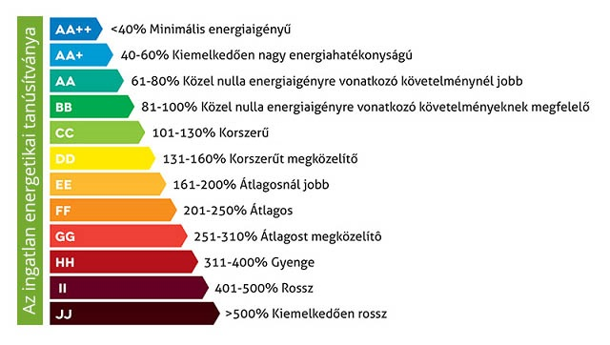
Köszönöm figyelmüket!

